Slide 1
আজকের পাঠে স্বাগতম

Slide 2
আশরাফ উননিছা
সহকারি শিক্ষক (সামাজিক বিজ্ঞান )
কিশোরগঞ্জ সরকারি বালক উচ্চ বিদ্যালয় , কিশোরগঞ্জ ।

Slide 3
পাঠ পরিকল্পনা
বিষয় - বাংলাদেশ ও বিশ্বপরিচয়
শ্রেণী – অষ্টম
অধ্যায় – এগার
পাঠ – ৩ ( গারো )
পাঠ শিরোনাম - বাংলাদেশের ক্ষুদ্র নৃ-গোষ্ঠী

Slide 4
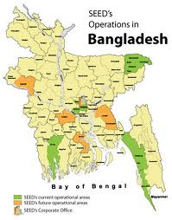
গারো

Slide 5
শিখনফল
১) বাংলাদেশের মানচিত্রে গারোদের অবস্থান কোথায়
তা বলতে পারবে ।
২) গারোদের সামাজিক, অর্থনৈতিক, সাংস্কৃতিক ও
ধর্মীয় প্রধান প্রধান বৈশিষ্ট্য বলতে ও লিখতে
পারবে ।

Slide 6
পাঠ ঘোষনা
গারো

Slide 7
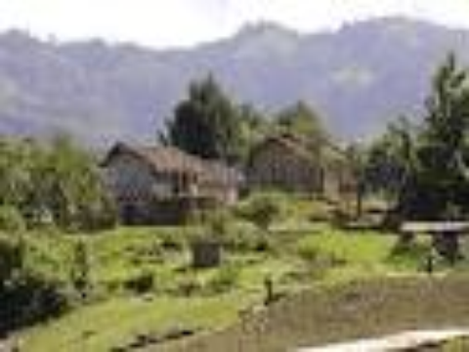
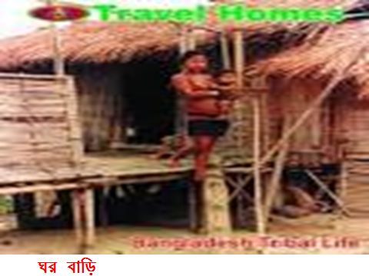
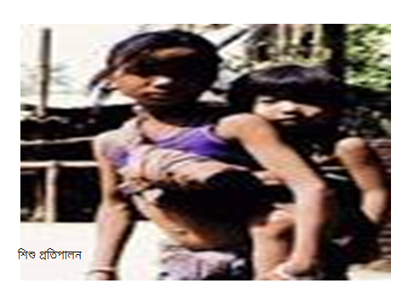

Slide 8
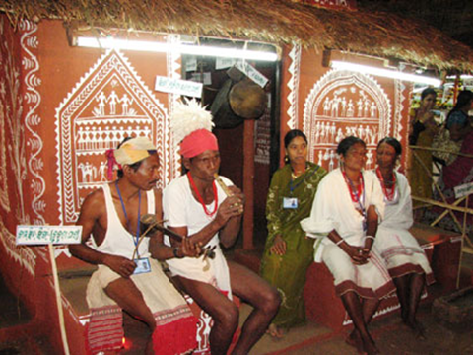
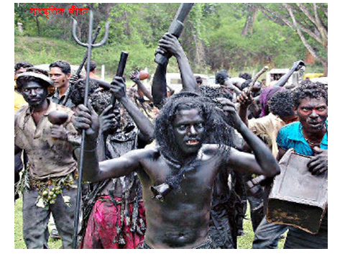
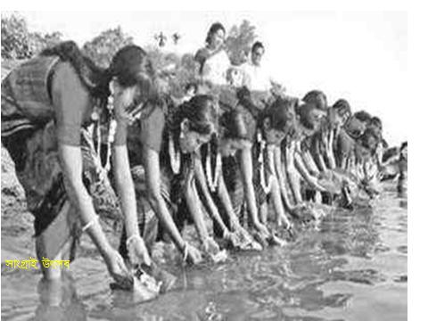

Slide 9
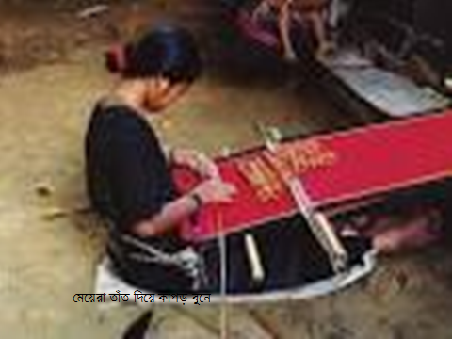
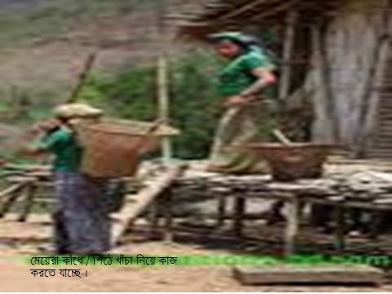
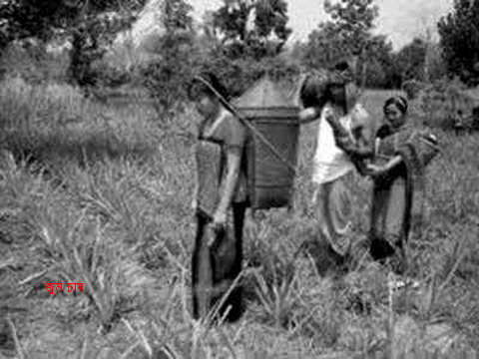

Slide 10
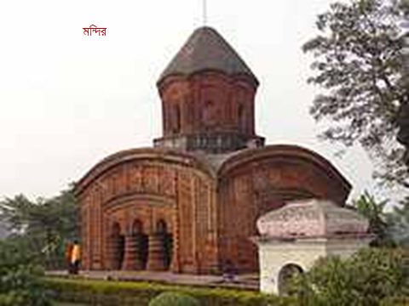

Slide 11
একক মূল্যায়ন
১
গারোরা বাংলাদেশের কোন জেলায় বসবাস করে ?
২
গারো সমাজে পরিবার প্রধান কে ?
৩
গারোরা কী কী খাবার খায় ?
৪
গারোদের প্রধান পেশা কী ?
৫
সাংসারেক কী ?
৬
মান্দি খুসিক কী ?

Slide 12
দলীয় কাজ
পদ্মা
গারোদের সামাজিক বৈশিষ্ট্য
মেঘনা
গারোদের অর্থনৈতিক বৈশিষ্ট্য
যমুনা
গারোদের সাংস্কৃতিক বৈশিষ্ট্য
সুরমা
গারোদের ধর্মীয় বৈশিষ্ট্য

Slide 13
বাড়ির কাজ
গারোদের সামাজিক, অর্থনৈতিক, সাংস্কৃতিক ও ধর্মীয় প্রধান প্রধান বৈশিষ্টের তালিকা কর ।

Slide 14

সবাইকে ধন্যবাদ

